Slide 1
Università degli Studi di Bari Aldo Moro
A.A. 2016/2017
Facoltà di Medicina e Chirurgia
Corso di Laurea in Infermieristica
Sede Lecce, Ospedale Vito Fazzi
C.I. di «Assistenza Specialistica in Medicina», II Anno, II Semestre
Modulo di Endocrinologia
Docente: Prof.ssa Vincenza D’Onghia
Le Paratiroidi e l’Omeostasi del Calcio

Slide 2
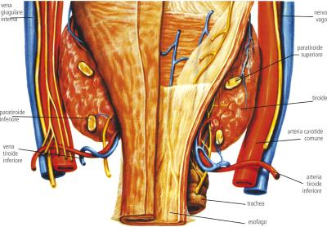
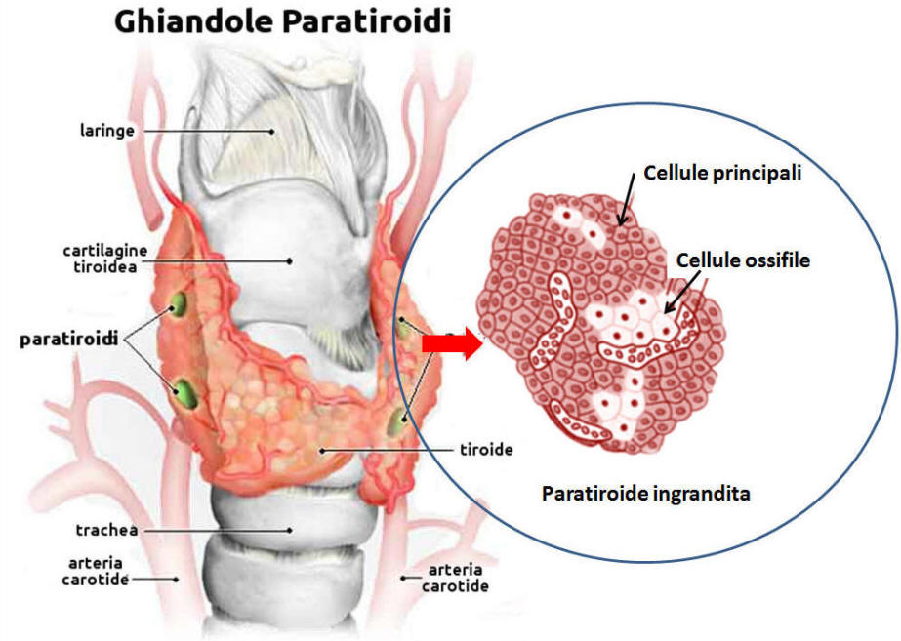
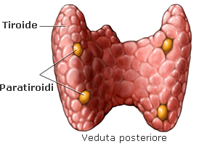
Paratiroidi

Slide 3
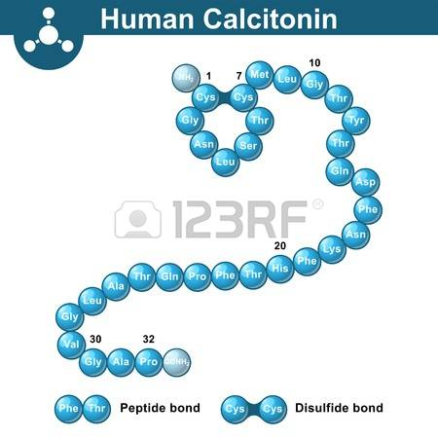
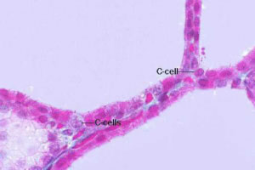
Paratormone e Calcitonina
Cellule C tiroidee

Slide 4
Regolazione dell’Omeostasi del Calcio

Slide 5
Ipercalcemia
L’ipercalcemia si manifesta con astenia, depressione, confusione mentale, anoressia, nausea, stipsi, difetti tubulari renali, poliuria, intervallo QT corto o aritmie. I sintomi neurologici e gastrointestinali si manifestano con calcemia > 2,9 mmol/L (>11,5 mg/dL) mentre la nefrocalcinosi e l’insufficienza renale con valori >3,2 mmol/L (>13mg/dL). L’ipercalcemia grave ( > 3,7 mmol/L ossia >15 mg/dl) è un’emergenza medica e può causare arresto cardiaco e coma.
Eziologia
Nel 90% dei casi è causata da iperparatiroidismo e neoplasie. L’iperparatiroidismo primitivo è causato da un’ipersecrezione di paratormone (PTH) da parte di un adenoma (81%) o (raramente) un carcinoma, un’iperplasia paratiroidea (15%), una MEN 1 (ipofisi e isole pancreatiche) o 2A
(feocromocitoma o carcinoma midollare della tiroide), terapia con litio (iperfunzione paratiroidi) e forme familiari che determinano iperproduzione di PTH nonostante l’ipercalcemia. L’ipercalcemia paraneoplastica è grave e difficile da trattare: può essere causata da produzione eccessiva e liberazione di proteina PTH-correlata nei carcinomi con mediatori umorali dell’ipercalcemia quali quelli squamocellulari, polmonari e renali, distruzione dell’osso (metastasi come nel tumore mammario e nel linfoma) e attivazione di linfociti con liberazione di IL-1 e TNF (linfomi, mielomi, leucemie). L’ipercalcemia può essere inoltre legata alla vitamina D (intossicazione da vitamina D, aumentata sintesi nelle malattie granulomatose come la sarcoidosi, ipercalcemia idiopatica infantile), ad un elevato rimodellamento osseo (ipertiroidismo, immobilizzazione, tiazidici, intossicazione da vitamina A) o da Insufficianza Renale (iperparatiroidismo secondario e terziario, non rispondente a terapia medica, intossicazione da alluminio, sindrome latte-alcali).
Clinica
Condizione spesso silente. Ipercalciuria e poliuria con nefrocalcinosi o formazione di calcoli di ossalato di calcio. Osteopenia oppure osteoporosi; rara la grave osteite fibroso-cistica, espressione di iperparatiroidismo di vecchia data. L’aumentato riassorbimento interessa più l’osso corticale che trabecolare. L’ipercalcemia è intermittente o continua; la fosforemia è bassa.

Slide 6
Ipercalcemia
Diagnosi
Dimostrazione di livelli di PTH inappropriatamente elevati rispetto al grado di ipercalcemia. Nell’iperparatiroidismo primitivo PTH, Ca e Vitamina D sono elevati e il fosfato ridotto; nell’ipercalcemia paraneoplastica, si hanno valori molto elevati di Ca e ridotti di fosfato, vitamina D e PTH nelle forme «umorali» mentre Ca e PTH ridotti con fosfato e vitamina D normali (quest’ultima lievemente ridotta in alcuni casi) nelle metastasi osteolitiche.
Trattamento
L’ipercalcemia grave in urgenza deve essere trattata con idratazione tramite fisiologica (≤6 L/die), diuresi forzata con furosemide, Pamidronato 30-90 mg ev in 4 ore/Zoledronato 4-8 mg ev in 15 minuti, Calcitonina (2-8 UI/kg sc ogni 6-12 ore), glucocorticoidi nelle forme paraneoplastiche (prednisone 10-25 mg per os 4 vv/die) e la dialisi nell’insufficienza renale.
Iperparatiroidismo primitivo grave: paratiroidectomia chirurgica. Nella malattia asintomatica si può evitare l’intervento a meno che non siano presenti le seguenti condizioni: <50 anni, nefrolitiasi, clearance della creatinina < 60 mL/min, ridotta densità ossea (T score < -2,5), calcemia > 1 mg/dL rispetto ai livelli normali. Dopo l’intervento, monitoraggio di calcio e fosforo per temporanea ipocalcemia che, se sintomatica va trattata somministrando calcio.
Ipercalcemia neoplastica: trattamento della neoplasia e somministrazione parenterale di bifosfonati con adeguata idratazione.
Iperparatiroidismo secondario: restrizione alimentare dei fosfati, antiacidi non assorbibili e calcitriolo.
Iperparatiroidismo terziario: paratiroidectomia.

Slide 7
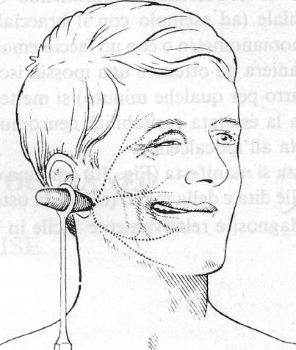
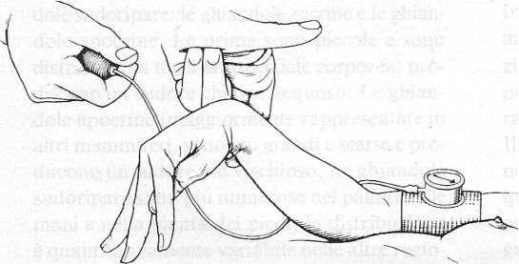
Ipocalcemia
L’ipocalcemia cronica è meno frequente dell’ipercalcemia ma è in genere sintomatica e richiede un trattamento. Si presenta con parestesie periferiche e periorali, spasmi muscolari e carpo-podalici, tetano, spasmo laringeo, convulsioni, arresto respiratorio, ipertensione endocranica con papilledema (forme di vecchia data), irritabilità, depressione, psicosi, malassorbimento cronico, segni di Chvostek e Trousseau, allungamento dell’intervallo QT all’ECG. L’ipomagnesemia e l’alcalosi abbassano la soglia della tetania.
Eziologia
Ustioni, sepsi, IRA, trasfusioni di sangue citrato, terapia con protamina ed eparina possono causare una ipocalcemia transitoria in pazienti critici. L’ipoalbuminemia riduce la calcemia ma il calcio ionizzato rimane normale mentre l’alcalosi aumenta il legame delle proteine al calcio. Le cause di ipocalcemia possono essere distinte in: a) da PTH assente (ipoparatiroidismo ereditario o acquisito, ipomagnesemia); b) da PTH inefficace (pseudoipoparatiroidismo, IRC, deficit di vitamina D, terapia anticonvulsivante, malassorbimento intestinale); c) da PTH insufficiente ( iperfosfatemia grave e acuta da lisi neoplastica, IRA, rabdomiolisi, sindrome post-paratiroidectomia dell’ «osso affamato». Le forme croniche più gravi sono l’iperparatiroidismo autoimmune e da interventi chirurgici sul collo. Non è chiara la forma legata a pancreatite acuta.
Trattamento
Ipoclacemia sintomatica: somministrazione ev di calcio gluconato (1-2 g ev in 10-20 minuti seguito da 10 fiale al 10% diluite in 1 L di glucosata al 5% a 30-100 mL/h)
Ipocalcemia cronica: Calcio e Vitamina D per os
Ipoparatiroidismo: Calcio(1-3 gr/die)+calcitriolo Segno di Chvostek
0,25-1 µg/die), in base a calcemia e calciuria
Ipomagnesemia grave: ripristino dei
depositi di magnesio.
Segno di Trousseau

Slide 8
Alterazioni della Fosfatemia
Ipofosfatemia
Nelle forme lievi è in genere asintomatica mentre quando è grave, si possono avere ipostenia muscolare, torpore, parestesie e confusione. Nelle forme rapidamente progressive, si può sviluppare rabdomiolisi. L’insufficienza respiratoria può essere causata da ipostenia diaframmatica. Le cause comprendono: ridotto assorbimento intestinale (deficit vitamina D, antiacidi leganti il fosforo, malassorbimento), perdite urinarie (iperparatiroidismo, stati iperglicemici, rachitismo ipofosfatemico X-legato, osteomalacia oncogena, alcolismo, tossine), spostamento di fosforo dai compartimenti extra- a quelli intracellulari (insulina nella chetoacidosi diabetica, iperalimentazione, ripresa della nutrizione in un paziente denutrito). L’ormone fosfatonina FGF23 (fibroblast growth factor 23) ha un ruolo patogenetico nelle sindromi da perdita renale di fosforo (rachitismo ipofosfatemico X-legato o AD, osteomalacia oncogena). L’ipofosfatemia lieve può essere corretta somministrando latte, bevande addizionate di anidride carbonica, sodio- o potassio-fosfato (fino a 2 g/die in dosi frazionate). Le forme gravi vengono trattate con fosfato ev partendo da 0,2-0,8 mmol/kg di fosforo elementare nell’arco di 6 ore con monitoraggio di calcio e fosfati ogni 6-12 ore, facendo attenzione a correggere un’eventuale ipocalcemia e ridurre la dose del 50% in caso di ipercalcemia.
Iperfosfatemia
Nell’adulto si parla di iperfosfatemia a livelli > 1,8 mmol/L (>5,5 mg/dL) ed è causata da IRA e IRC, ipoparatitoidismo, intossicazione da vitamina D, acromegalia, acidosi, rabdomiolisi ed emolisi. Clinicamente si manifesta ipocalcemia e deposizioni nei tessuti di fosfato di calcio, con calcificazioni in varie sedi e relative conseguenze(nefrocalcinosi, artimie cardiache). La terapia consiste nel trattamento della malattia di base accompagnato da una limitazione dell’assunzione alimentare di fosforo e del suo assorbimento; possono essere utilizzati chelanti contenenti alluminio e, nelle forme gravi, l’emodialisi.

Slide 9
Alterazioni della Magnesiemia
Ipomagniesiemia
Espressione di importanti deficit di magnesio corporeo, determina ipostenia muscolare, allungamento dei tratti PR e QT e aritmie cardiache. È spesso associata ad ipocalcemia in quanto il magnesio è essenziale per un’efficace secrezione di PTH e per la risposta renale e scheletrica ad esso. Deriva in genere da un’alterazione dell’azione renale e intestinale sul magnesio e possono essere distinte forme primitive (rare alterazioni ereditarie dell’assorbimento o sindromi con perdite renali come quella di Bartter e Gitelman) e secondarie, frequenti, con perdite renali da espansione di volume, ipercalcemia, diuresi osmotica, diuretici dell’ansa, alcol, aminoglicosidi, cisplatino, ciclosporina, amfotericina B, e gastrointestinali causate da vomito e diarrea. Nei casi lievi, può bastare l’integrazione orale fino ad un totale di 20-30 mmol/die (anche se può causare diarrea) mentre sei i livelli serici di magnesio sono < 0,5 mmol/L (< 1,2 mg/dL), si sceglie la somministrazione parenterale (infusione ev continua di cloruro di magnesio fino a 50 mmol/nelle 24 ore, da ridurre del 50-75% in caso di IR) con monitoraggio della magnesemia ogni 12-24h. In caso di convulsioni e aritmie cardiache, si somministrano 1-2 gr di solfato di magnesio ev in 5-10 minuti.
Ipermagnesiemia
Condizione rara che si osserva nell’insufficienza renale, in caso di pazienti che assumono antiacidi contenenti magnesio o lassativi, sono sottoposti a clisteri o infusioni o nella rabdomiolisi acuta. Clinicamente, scompaiono i riflessi tendinei profondi e possono presentarsi ipocalcemia, ipotensione, paralisi dei muscoli respiratori, blocco A-V e arresto cardiaco. La terapia consiste nella sospensione dei farmaci contenenti magnesio, nell’eliminazione dei residui dall’organismo mediante catartici di diversa composizione, nella dialisi e, in caso di complicanze potenzialmente letali, nella somministrazione di 100-200 mg di calcio elementare ev in 1-2 ore.

Slide 10
Osteoporosi
Riduzione della massa (o densità minerale) ossea per ridotta massa di picco o aumentato riassorbimento, con predisposizione alle fratture, specia a carico di vertebre, anca e porzione distale del radio. È definita come una densità ossea 2,5 DS al di sotto della media di un soggetto normale giovane (T-score < 2,5). Un T-score < 1 (osteopenia) si associa a ridotta densità ossea e aumentato rischio di osteoporosi. L’osteoporosi è comune nell’anziano e le donne sono a rischio. L’incidenza di fratture causate da osteoporosi è di almeno 1,5 milioni/anno, 50% delle quali sono fratture vertebrali da schiacciamento, seguite da fratture di anca (associate a tromboembolismo e quindi ad una mortalità del 5-20% entro l’anno) e polso.
Eziologia
Ipogonadismo | Endocrinopatie | Malassorbimento | M. Reumatologiche | M. Ematologiche/ Neoplastiche | M. Erediatarie | Altro
S. Turner e Klinefelter Anoressia Amenorrea ipotalamica Iperpro-lattinemia Ipogonadismo primitivo e secondario | S. di Cushing Iperparat-iroidismo Tireotossicosi DM Tipo I Acromegalia Insufficienza Surrenalica | Malnutrizione Nutrizione parenterale Malassorbimento Gastrectomia Epatopatie gravi (Cirrosi biliare primitiva) Anemia perniciosa | Artrite Reumatoide Spondilite Anchilosante | Mieloma Multiplo Linfomi e leucemie Neoplasie peptide PTH correlato Mastocitosi Emofilia Talassemia | Osteogenesi imperfetta Marfan/ Menkes Emocromatosi Glicogenosi Omocistinuria Ehlers-Danlos Porfiria | BPCO Gravidanza Allatta-mento Scoliosi Sclerosi Multipla Sarcoidosi Amiloidosi Immobilità
Farmaci ad azione nociva sullo scheletro: glucocorticoidi, ciclosporina, farmaci citotossici, tiazolidinedioni, antiepilettici, alluminio, eparina, levotiroxina a dosi elevate, agonisti del GnRH, inibitori dell’aromatasi.
Fattori di rischio non modificabili per fratture: sesso femminile, età avanzata, storia personale di fratture in età adulta o in parenti prossimi, razza caucasica, demenza, deficit estrogenico
Fattori di rischio potenzialmente modificabili: fumo, peso corporeo <58kg, ridotto apporto di Ca, alcolismo, cadute ricorrenti, deficit visivo, scarsa attività fisica, condizioni di salute precarie , fragilità.

Slide 11
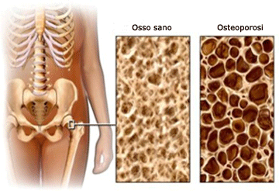
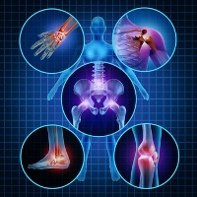
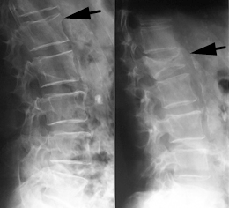
Osteoporosi
Clinica e diagnosi
Nelle fratture vertebrali multiple da schiacciamento si possono avere riduzione di statura, cifosi e dolore al dorso con pneumopatia restrittiva (fratture toraciche) e sintomi addominali o sciatica (fratture lombari). La densitometria ossea è divenuta il «gold standard» per la diagnosi da raccomandarsi a donne con deficit di estrogeni (specie con menopausa precoce o che hanno subito ovariectomia), soggetti con osteopenia e fratture documentate all’esame RX, in trattamento con glucocorticoidi (≥ 7,5 mg/die prednisone > 3 mesi), e nell’iperparatiroidismo primitivo. Lo screening di laboratorio dovrebbe includere emocromo completo, calcemia e calciuria delle 24 ore, vitamina D, funzionalità renale ed epatica, fino alla valutazione del TSH, cortisolo libero urinario, PTH, elettroforesi serica e urinaria, il testosterone nell’uomo, gli anticorpi per la celiachia e i marcatori di riassorbimento osseo (follow-up terapia).
Trattamento
Terapia delle fratture acute, modificazione dei fattori
di rischio e trattamento delle alterazioni di base che
causano riduzione della massa ossea. La terapia deve
essere personalizzata ma tutti i soggetti osteporotici
dovrebbero assumere calcio per os (1-1,5 g/die) e
Vitamina D (400-800 UI/die) con una moderata
esposizione al sole. I bifosfonati inibiscono il
riassorbimento, aumentano la densità ossea e
riducono le percentuali di frattura. Possono essere, con
le dovute precauzioni, somministrati estrogeni o un
modulatore selettivo del loro recettore, il raloxifene.
Ancora sperimentale è l’impiego di un Ab monoclonale,
il denosumab. La teriparatide è in grado di indurre la
formazione ossea e viene utilizzato nei casi gravi per un massimo di 2 anni.

Slide 12
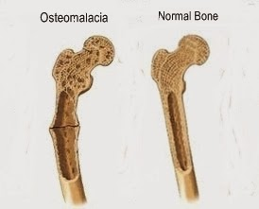
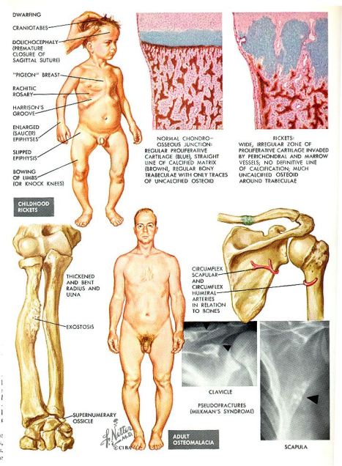
Osteomalacia
Eziologia
Deficit di mineralizzazione della matrice organica del tessuto osseo che, nella forma infantile, prende il nome di rachitismo. Le cause possono essere inadeguato apporto o malassorbimento di vitamina D (pancreatite cronica, gastrectomia, malassorbimento), alterazioni del metabolismo della vitamina D (terapia anticonvulsivante, IRC, alterazioni genetiche), ipofosfatemia cronica da perdita renale di fosfato (rachitismo X-legato, osteomalacia oncogena), uso di chelanti del fosforo.
Clinica e diagnosi
Deformità scheletriche, fratture per traumi minimi, dolore scheletrico diffuso e dolenzia ossea ipostenia muscolare prossimale da carenza di vitamina D. Perdita di trabecole e assottigliamento della corticale con riscontro all’RX di bande radiotrasparenti (pseudofratture di Looser) di varia lunghezza perpendicolari alla superficie di femore, pelvi e scapola. Bassi livelli di vitamina D serica determinano inoltre un iperparatiroidismo compensatorio con aumentati livelli di PTH e fosfatasi alcalina, iperfosfaturia e ipofosfatemia. L’ipocalcemia che insorge nell’osteomalacia avanzata è dovuta alla ridotta mobilizzazione di calcio dall’osso ipomineralizzato.
Trattamento
Osteomalacia da Deficit di Vitamina D (<20ng/mL):
Ergocalciferolo (Vit. D₂) da 50000 UI/settimana per 8
settimane al mantenimento di 800 UI/die.
Osteomalacia da Malassorbimento: 50000 UI/die per os
oppure 250000 UI im 2 vv/anno.
Ipocalcemia o osteodistrofia da IRC:
calcitriolo 0,25-0,5 μg/die per os.
Il deficit di Vitamina D dovrebbe essere corretto sempre in
associazione all’integrazione di calcio (1,5-2 g/die di calcio).

